Slide 1
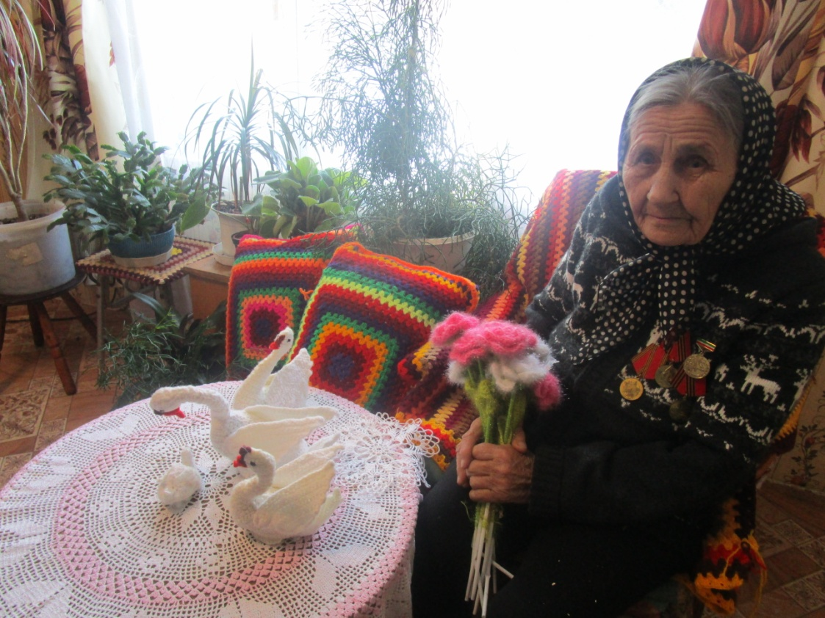
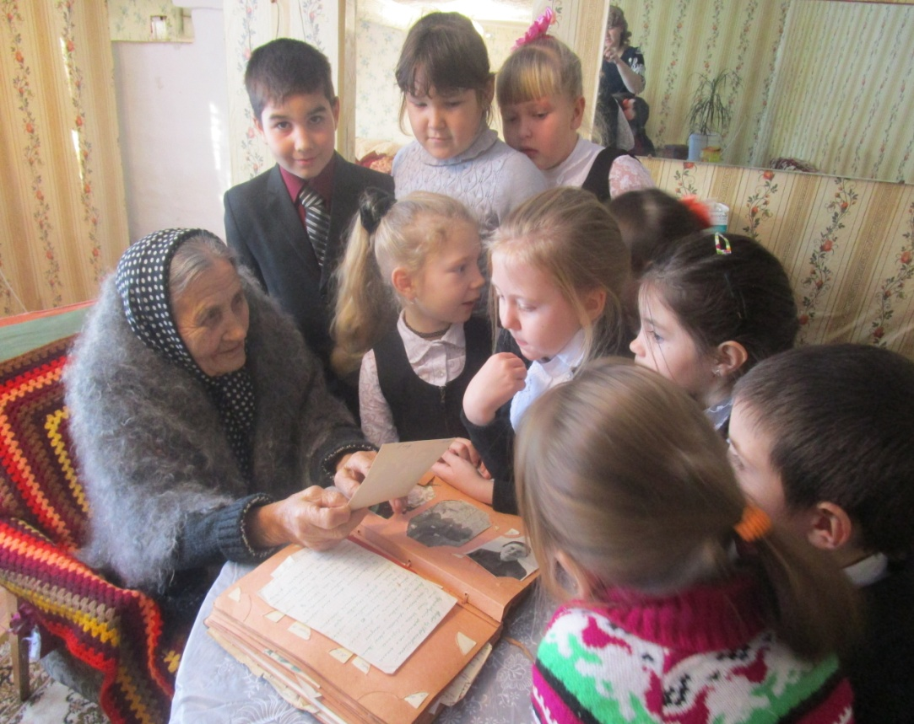
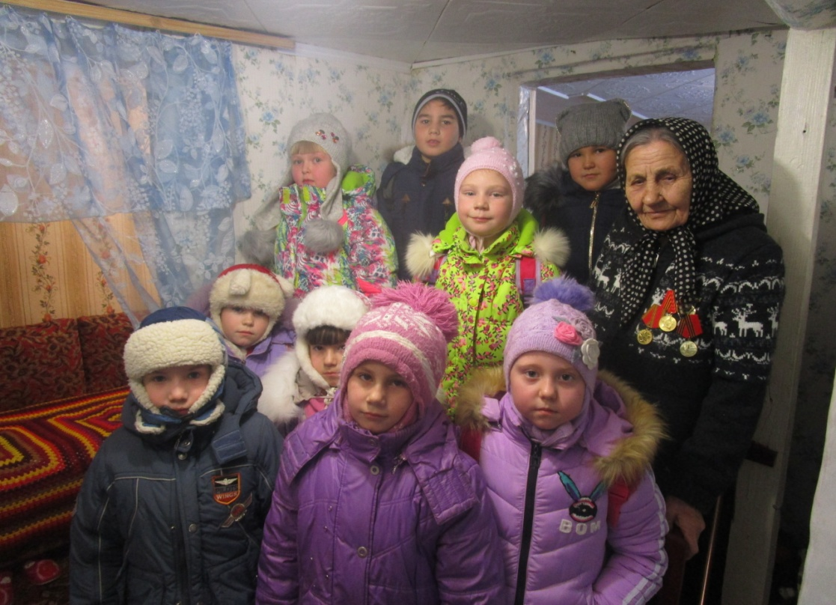
1 декабря дети, участники художественной самодеятельности Петровского СДК, посетили труженика тыла Васильеву Любовь Сидоровну, которой 21 декабря исполняется 90 лет.

